Slide 1
Análise de Sistemas II
Grupo: Andre Luiz de O.Cunha
Rafael Faustini
Gabriel Marques

Slide 2
Sumário
1- Objetivo 7-Diagrama de sequência - cadastrar pedido
2- Justificativa 8-Diagrama de sequência - cadastrar produto
3- Diagrama de classe conceitual 9-Diagrama de classe de projeto
4- Diagrama de caso de uso 10-Conclusão
5- Diagrama de estado 1
6-Diagrama de estado 2

Slide 3
Objetivo
O presente projeto tem a finalidade de implementar um sistema de controle de pedidos da empresa GHfusão, a fim de melhorar seus processos.

Slide 4
Justificativa
Tendo em vista que a empresa GHfusão possui um aumento na sua demanda de pedidos,a empresa precisa customizar seus processos e ter um apoio melhor de um sistema mais atualizado.Desse modo,a empresa pretende implementar, através do seu pessoal de TI,um sistema de controle dos seus processos.
Aumentar a segurança na tomadas de decisões,mostrar com mais facilidade para os gestores como sua empresa está perante seus cliente,facilitar o feedback entre os colaboradores,entre outros fatores

Slide 5
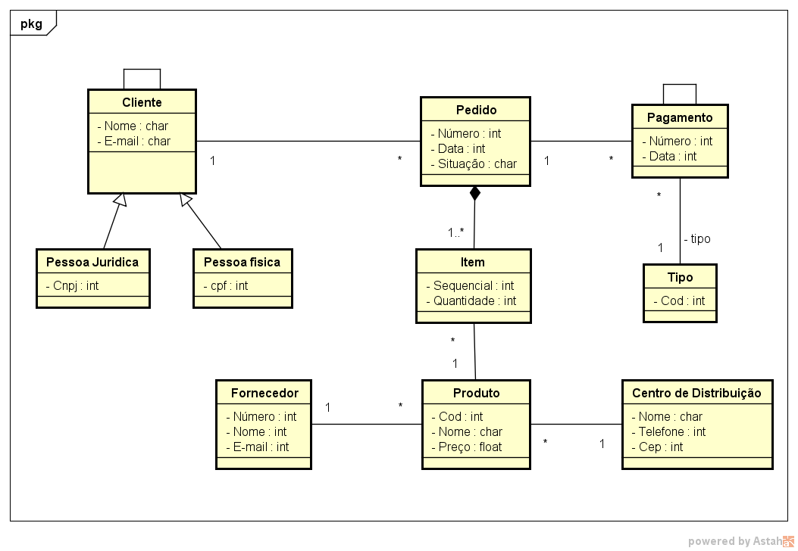
Diagrama de classe conceitual

Slide 6
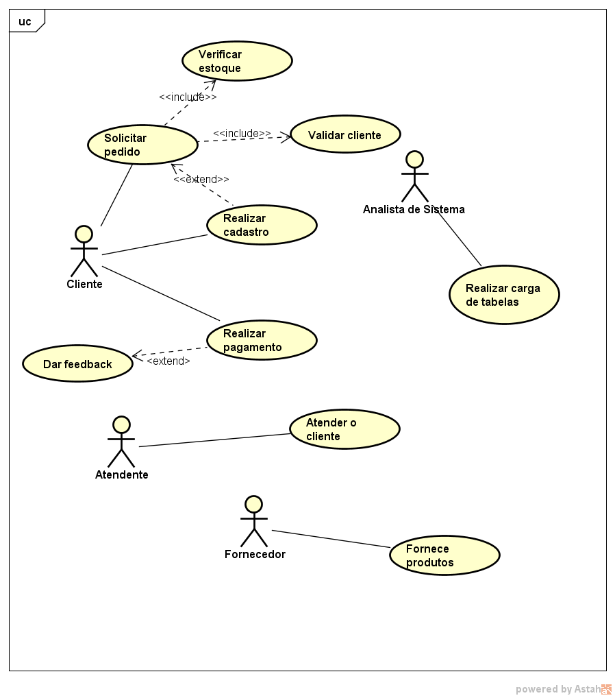
Diagrama de caso de uso

Slide 7
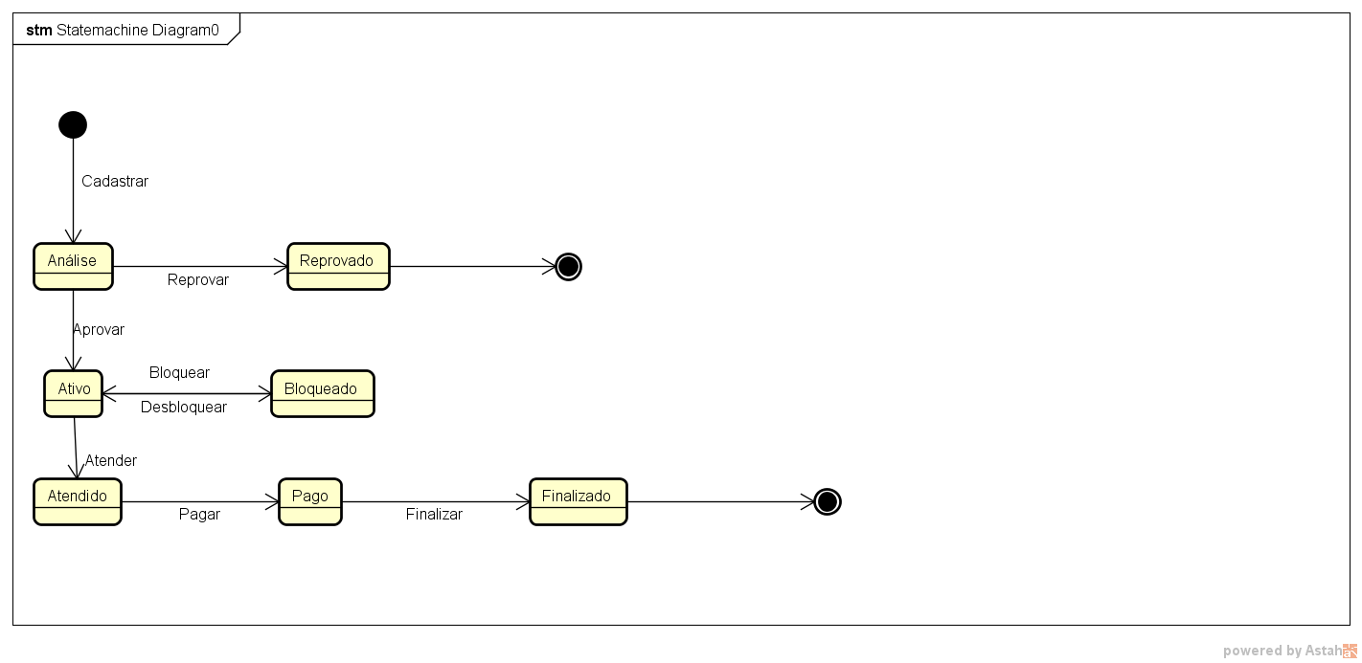
Diagrama de estado - pedido

Slide 8
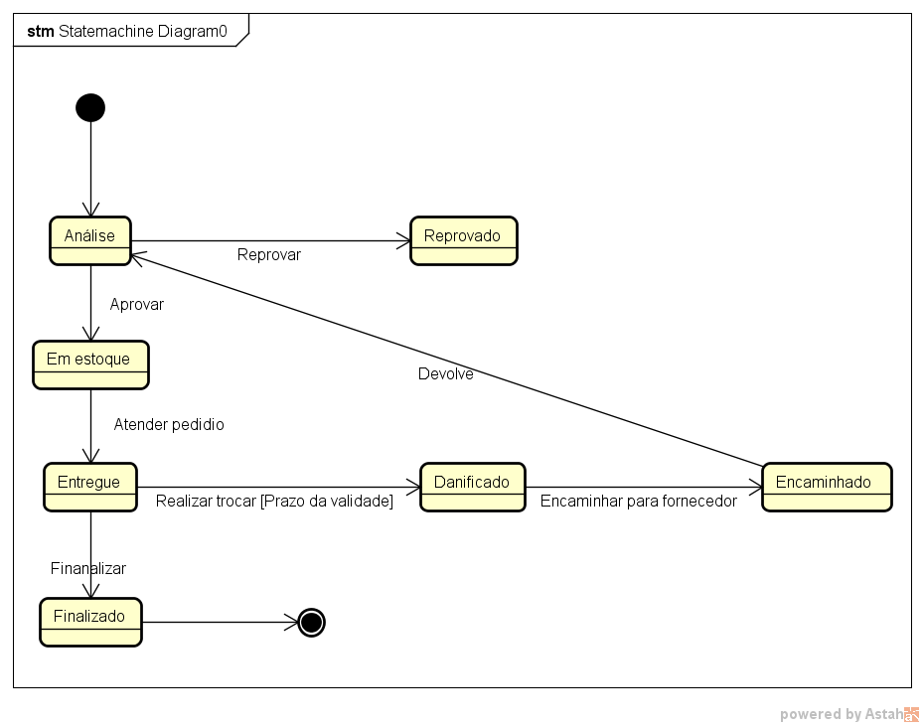
Diagrama de estado - produto

Slide 9
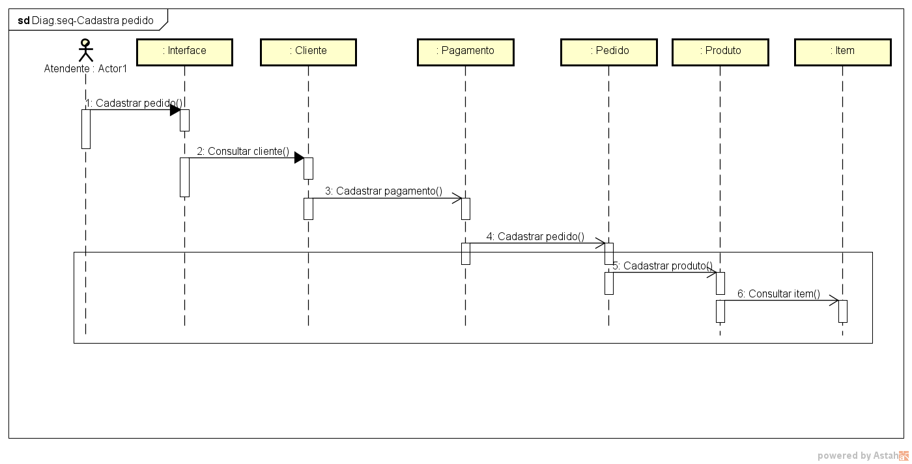
Diagrama de sequência -
Cadastrar pedido

Slide 10
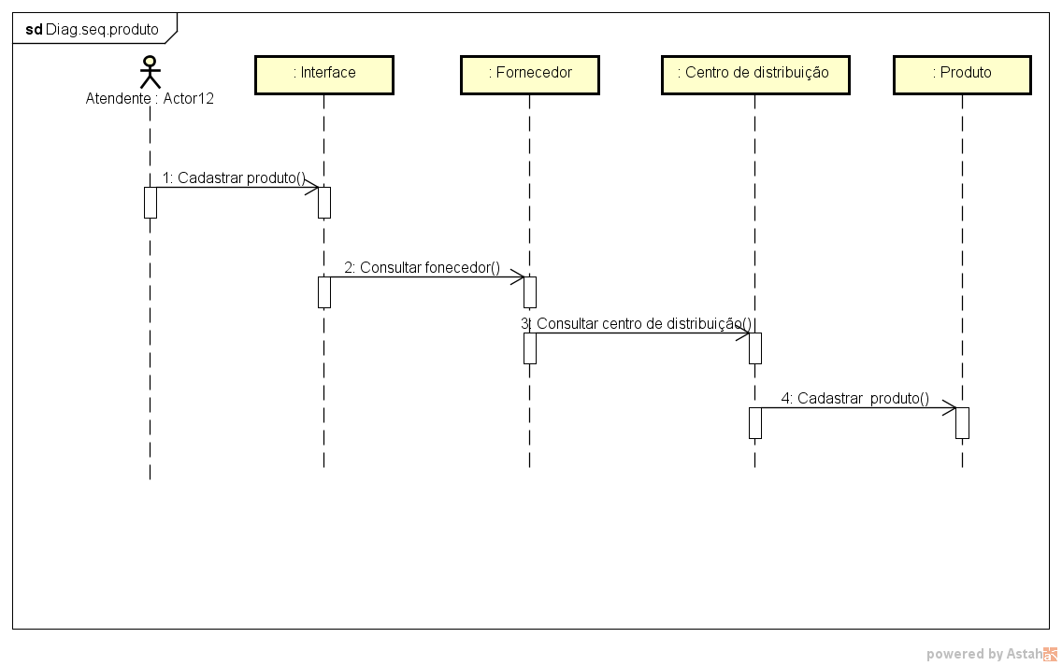
Diagrama de sequência -
Cadastrar produto

Slide 11
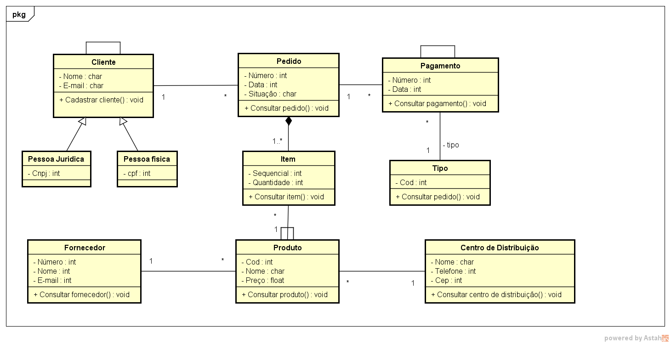
Diagrama de classe projeto

Slide 12
Conclusão
É perceptível a importância do modelo de classe conceitual para a construção dos outros modelos e no entendimento do minimundo como um todo. A elaboração dos modelos garante o melhor planejamento do programa e evita erros nas restrições de negócio assim como assegura o tempo e custo de produção.

